Slide 1

МБУК Палкинская ЦБС Черская сельская модельная библиотека.
Экскурсия по эколого - историческим местам Палкинского района.
МОЯ МАЛАЯ
РОДИНА

Slide 2

Маршрут экскурсии:
Поместье Неклюдовых
Шаталова роща
Имение Е.Е. Вагановой, «Майский союз»

Slide 3
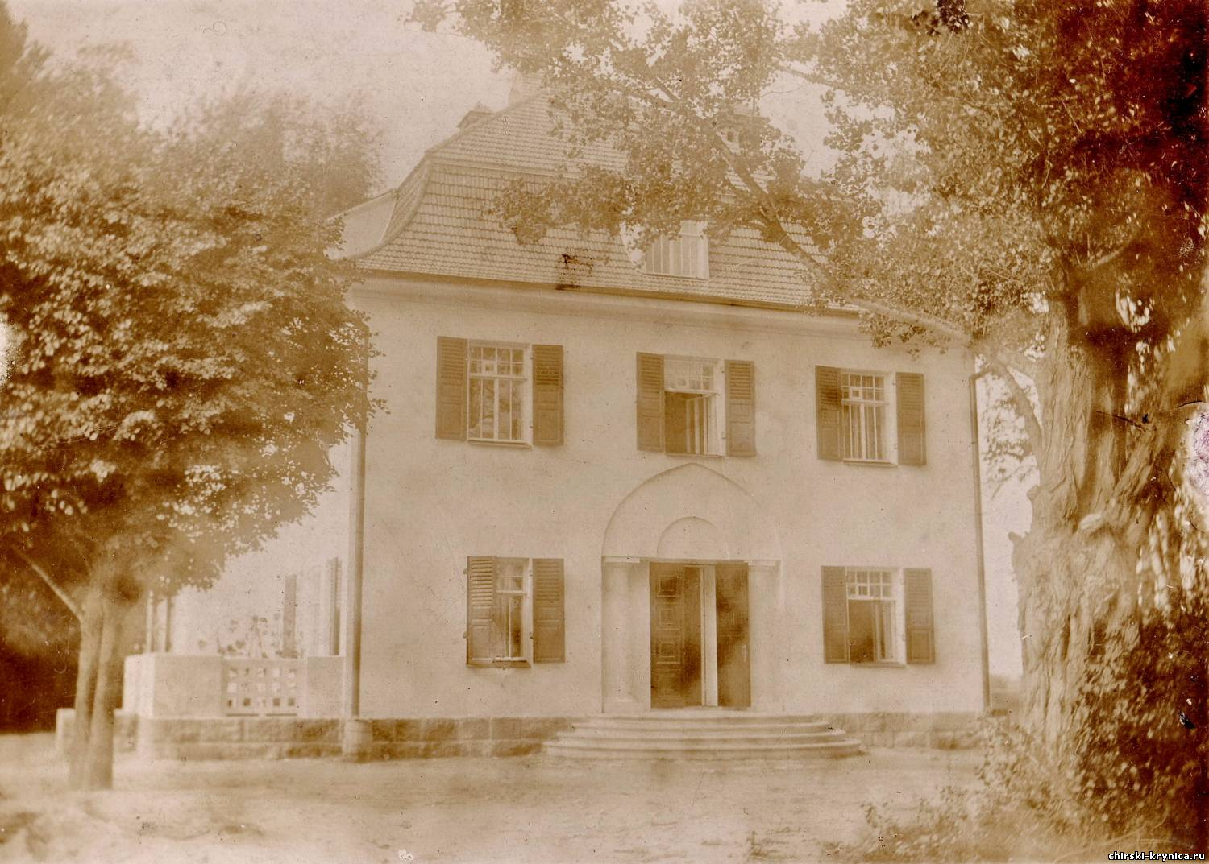
Имение Е.Е. Вагановой,
«Майский союз»

Slide 4

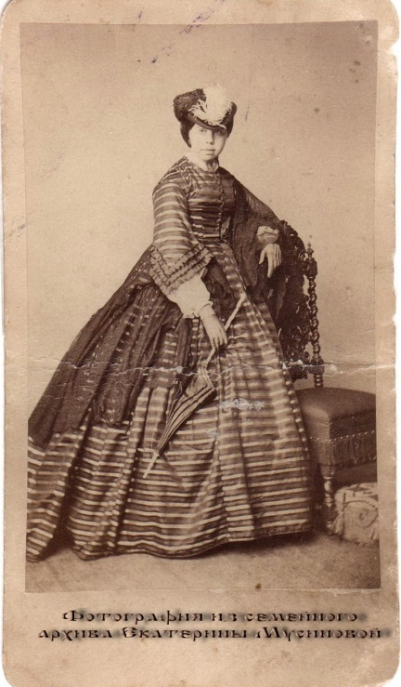
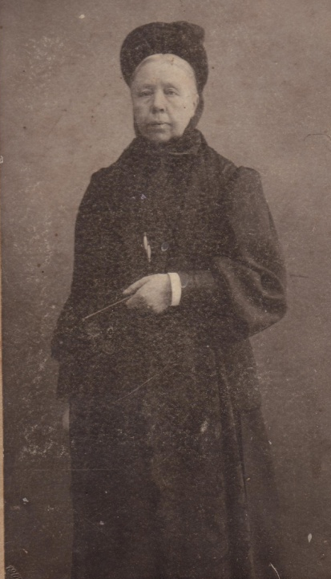
Ваганова Елизавета Евгеньевна.
Ваганова Е.Е. родилась в 1840 году в дворянской семье. Родители назвали её в честь бабушки Елизаветой. Так называлось и их имение, расположенное на берегу реки Многи недалеко от погоста Чирского и станции Черской.
Ваганова Е.Е. занималась общественной деятельностью, в 1865 году стала одной из учредительниц Псковского женского благотворительного общества, затем организовала Лобановскую сельскую пожарную дружину.
С конца XIX в Черской волости существовало уникальное, единственное в России детское экологическое общество «Майский союз». Оно было создано в 1898 году владелицей имения Елизаветино Вагановой Е.Е.
В обществе участвовали только мальчики из имения Елизаветино и из соседних деревень. Вначале их было всего 26, но со временем Союз включал более 500 подростков из 47 деревень. Цели Союза были исключительно экологическими и прививали любовь к природе. Они занимались посадкой деревьев, оберегали птичьи гнёзда, читали книги и ставили спектакли о живой природе. По требованию Министерства внутренних дел при регистрации общества его название было изменено на «Ласточку». На знамени общества Е.Е.Ваганова вышила изображение ласточки, дети на своих головных уборах носили вырезанные из жести изображения ласточки.
К сожалению, последователей у Вагановой не было и елизаветинский детский союз так и остался редчайшим явлением во всей России. Детей из «Ласточки» представляли самому Николаю II и императрице Александре Фёдоровне. Представление детей императору состоялось во дворе Поганкиных палат в Пскове, куда он приехал в 1903 году.

Slide 5
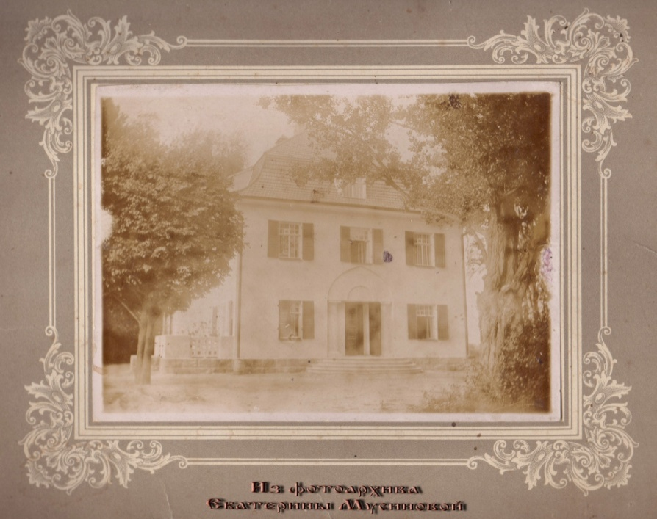
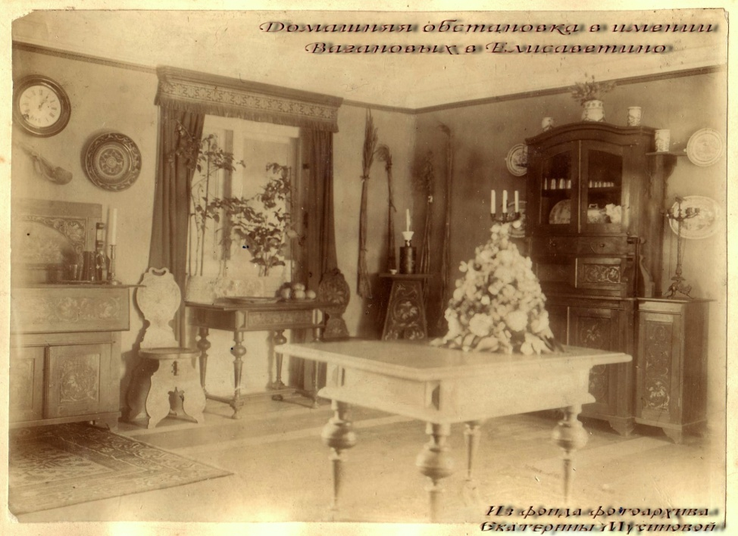
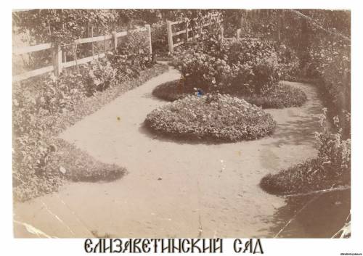
Из фотоархива
Екатерины Мусиновой

Slide 6
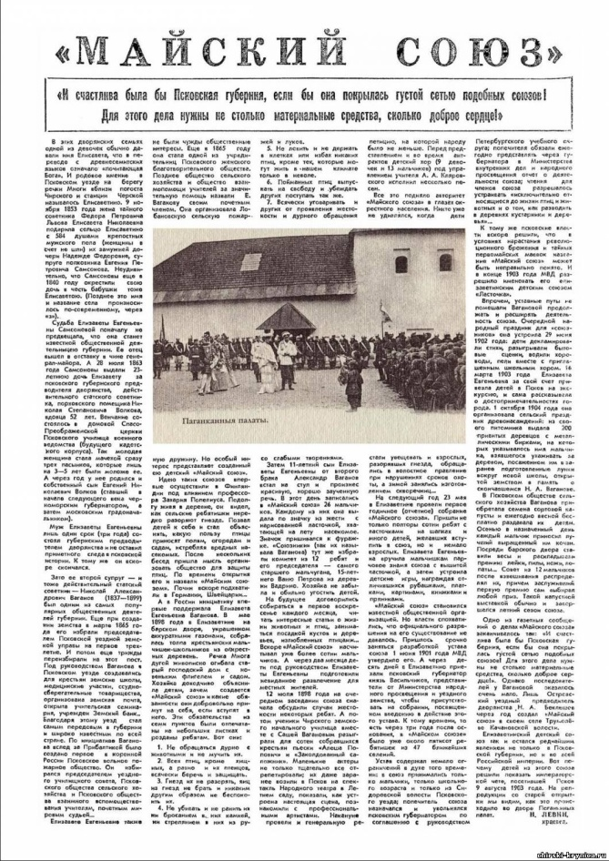
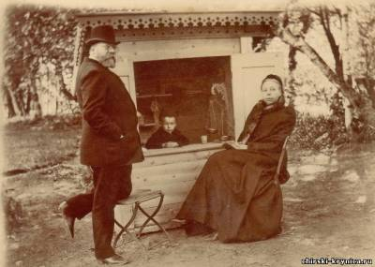
В России инициативу впервые поддержала Елизавета Евгеньевна Ваганова. В мае 1898 года в Елизаветине на барском дворе, украшенном аккуратными газонами, собралась толпа крестьянских мальчишек-школьников из окрестных деревень. Речка Многа дугой живописно огибала старый господский дом с новеньким флигелем и садом. Хозяйка доходчиво объяснила детям, зачем создается «Майский союз» и какие обязанности они добровольно примут на себя, если вступят в него. Эти обязательства из семи пунктов были отпечатаны на небольших листках и розданы ребятам.
Вот они:
1. Не обращаться дурно с животными и не мучить их.
2. Всех птиц, кроме хищных, а разно и их птенцов, всячески беречь и защищать.
3. Гнезд их не разорять, яиц из гнезд не брать и никаким другим образом не беспокоить их.
4. Не убивать и не ранить их ни бросанием в них камней, ни стрелянием в них из ружей и луков.
5. Не ЛОВИТЬ и не держать в клетках или избах никаких птиц, кроме тех, которые могут жить в нашем климате только в
неволе.
6. Пойманных птиц выпускать на свободу и убеждать других поступать так же.
7. Всячески уговаривать и других от проявления жестокости дурного обращения слабыми творениями.
Николай Александрович и Елизавета Евгеньевна Вагановы
с сыном Александром

Slide 7
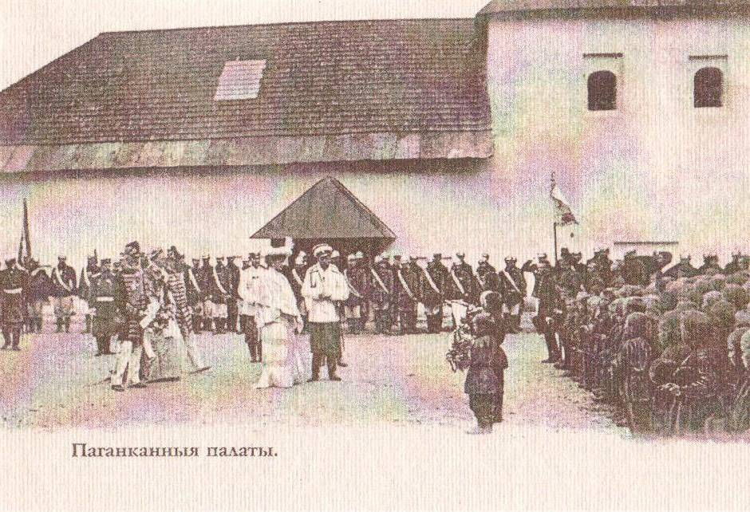
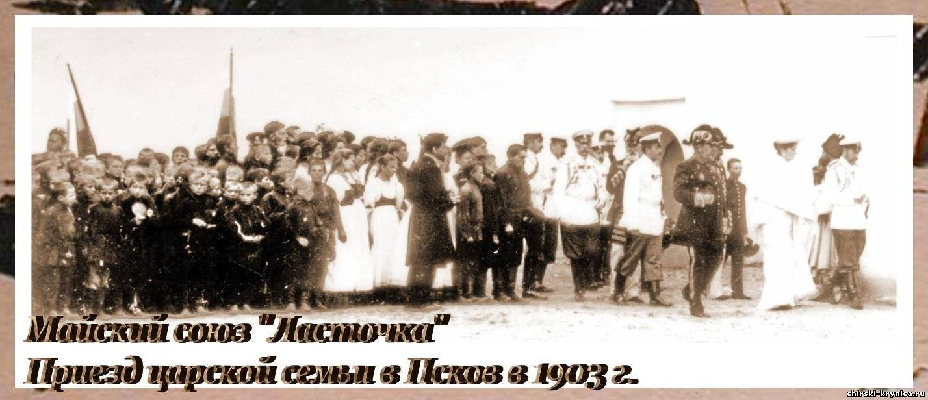
5 сентября 1912 года учредительница Союза Е.Е.Ваганова устроила годовой праздник для детей, членов союза. Детям было предложено угощение, раздавались книжки, игрушки, гостинцы и другие подарки. После молебна один из мальчиков приветствовал Ваганову Е.Е. с днём ангела, сказал добрые пожелания и поднёс букет из живых цветов. Это до слёз тронуло добрую старушку. Затем был парад. Дети со знаменем и деревянными ружьями прошли перед своей попечительницей стройными рядами и на одобрения браво отвечали: «рады стараться ваше превосходительство». Парад закончился гимном «Боже Царя храни» и протяжным ура в честь Государя Императора и Царской семьи. Дети сыграли музыкально-вокальный литературный спектакль «Заработал».
Дети из «Майского союза» на деревянном резном блюде поднесли Николаю II хлеб-соль.

Slide 8
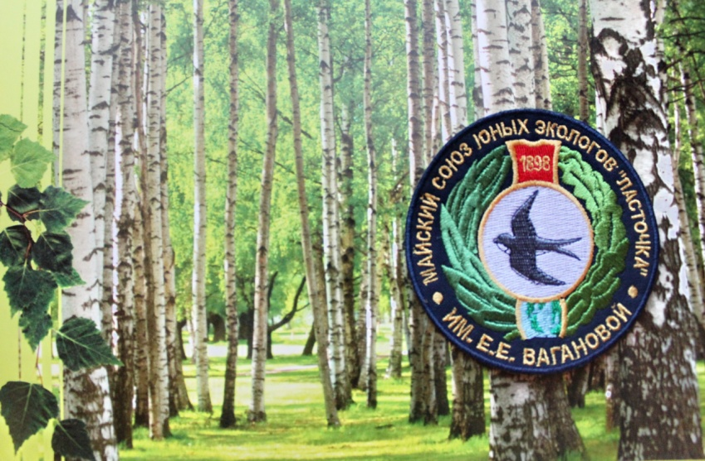
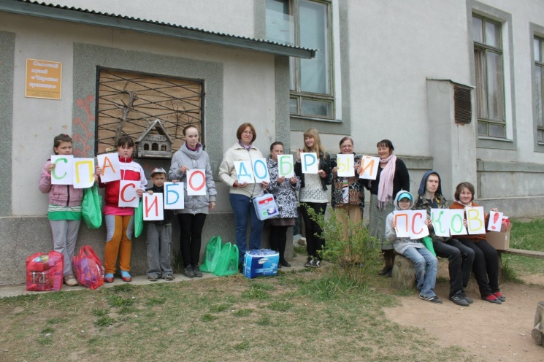
В мае 2011 года, на слете активистов школьных музеев Псковской области,
проходившем в Палкинском районе, был вновь воссоздан
Майский союз юных экологов "Ласточка",
существовавший в этих местах еще в конце XIX века!
Экологический союз «Ласточка» на базе Вернявинской средней школы и музея этнографии и родиноведения «Чирская крыница» ставит перед собой задачу: не только изучить родной край, но и организовать природоохранную зону культурно-ландшафтного района Черской волости.
Основные направления детского экологического союза это экологическое и историко-церковное краеведение.
В действующем Майском союзе юных экологов уже давно ведется работа: занятия в кружке Экологическое краеведение Псковской области, по проекту :
"Мы - дети земли Русской!", составление паспорта главной Экологической тропы Черской волости протяженностью в 7 км., проходящей из Вернявино к Святому источнику близ д. Кузмино, и далее, к бывшему имению Елизаветы Евгеньевны Вагановой, первой учредительницы «Майского союза» в России в д. Елизаветино.
Его организаторы: Нина Ивановна Дмитриева http://vk.com/id202431796, Татьяна Георгиевна Лединина http://vk.com/id36375649 и Юрий Яковлевич Яшин http://vk.com/id8983542

Slide 9

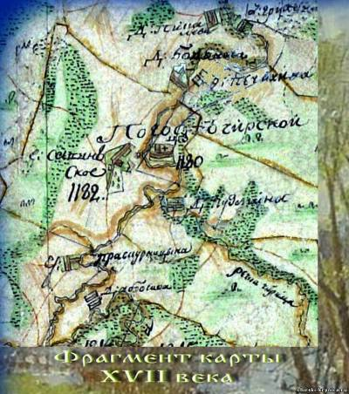
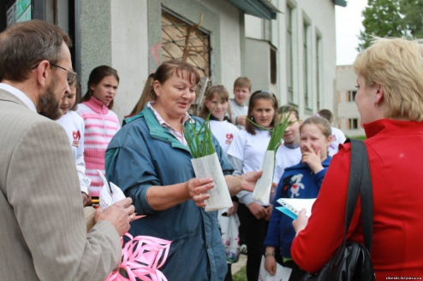
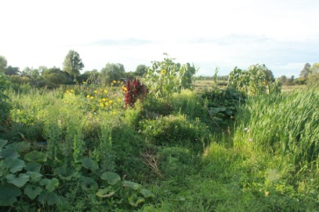
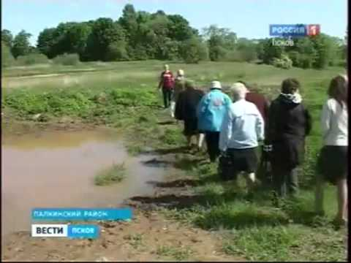
На живописной равнине, у излучины реки Многи,
в 27 км от города Пскова,
на территории ранее существовавшего в XVI веке сельца Чирски,
возобновил жизнь русской деревни
музей этнографии и родиноведения «Чирская крыница»
Музей находится в Палкинском районе Псковской области, в здании Дома культуры поселка Вернявино.
Будущая усадьба музея (в данное время экспериментальная площадка Майского союза юных экологов "Ласточка") находится на полуострове, образованном рекой Многой (бывшее сельцо Чирски).
Современное применение усадебного участка - экспериментальное и культурно-ландшафтное.
В ближайшее время предполагается создание террас, холмов и прудов; посадка "съедобного" леса (орешника, рябины, калины, боярышника и др. культур) с практикой применения пермакультуры (природного земледелия)
В недалеком будущем усадьба должна стать местом отдыха для любителей сельского туризма, и местом проведения музыкально-этнических фестивалей.
Близ усадьбы природа хранит святой источник Богородицы "Чирская"с надкладезной часовней, где была явлена Псковская, ныне соборная, икона Богородицы "Чирская".
От источника берет начало речка Чирица, ныне именуемая Царица, в честь Царицы Небесной. К источнику проложена экологическая тропа.
Добраться модно автобусом Псков-Остров, остановка д. Вернявино

Slide 10
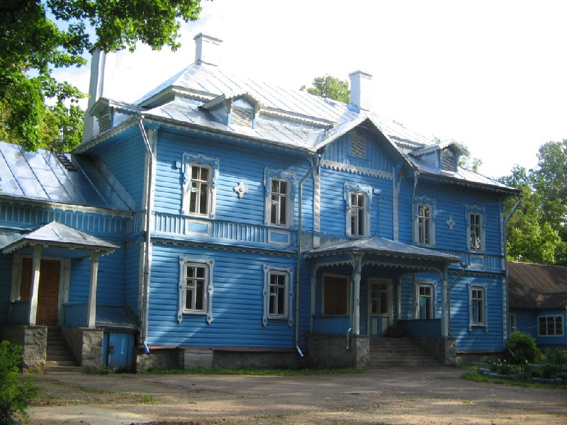
Поместье Неклюдовых

Slide 11

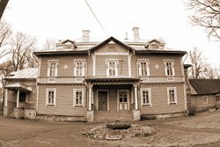
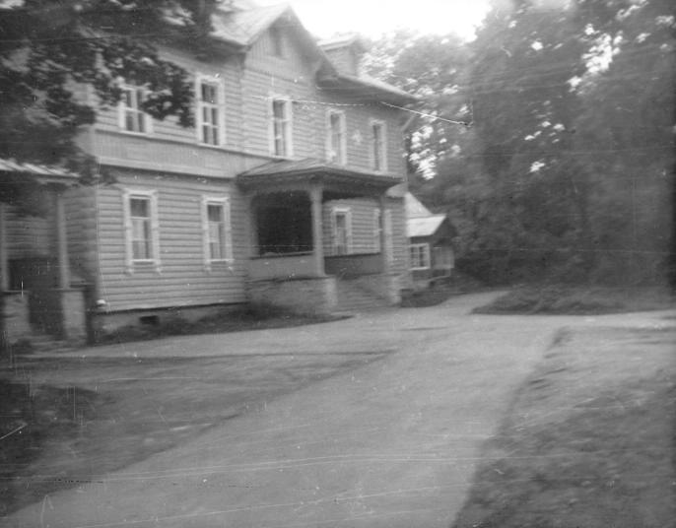
Усадьба Неклюдова. Парк.
Дата постройки: кон. XIX в.
Адрес: Палкинский район/Родовое д
Типология: Памятники архитектуры
Категория охраны: выявленный объект культурного наследия
Современное использование: Детский дом
Документ о принятии под охрану: Решение Псковского областного Собрания депутатов от 25.04.1996 г. № б/н
Поблизости от границы с Латвией, в старинном селе Родовое (второе его название в XIX веке – Неклюдово) Палкинского района Псковской области среди великолепного, хорошо сохранившегося парка существует ещё один чудесным образом дошедший до нашего времени «живой» деревянный барский дом 1879 года постройки. Он связан с именем Почётного гражданина города Пскова Сергея Михайловича Неклюдова (1846 или 1848-1912).
Историческая справка: Автор и архитектор неизвестны. Обнаруженные архивные документы по усадьбе датируются последним десятилетием XIX века. В это время сельцо Родовое или Покровское, или Неклюдово Псковской губернии Островского уезда принадлежало потомственному дворянину Неклюдову Сергею Михайловичу. В деле о ссуде 1890-1892 годов указано, что общая площадь владений Неклюдова составляет 6466 десятин 6080 саженей. Из них: усадебной земли - 18 дес. 1980 саж. пашни - 611 дес. 280 саж. сенокосы - 1767 дес. 730 саж. выгон - 402 дес. 710 саж. леса - 2985 дес.12600 саж. Усадебный дом деревянный, двухэтажный на каменном фундаменте заложен в 1879 году. Дата закладки дома выбита на фундаменте здания (сохранилась до сих пор), вероятно тогда же был заложен усадебный парк, что подтверждается натурными обследованиями памятника, в результате которых определен возраст парковых насаждений 100-120 лет. Парк, в целом, сохранился в своих исторических границах. Из старых построек, помимо барского дома, уцелели заброшенная мельница и часть хозяйственных сооружений из булыжного камня.

Slide 12
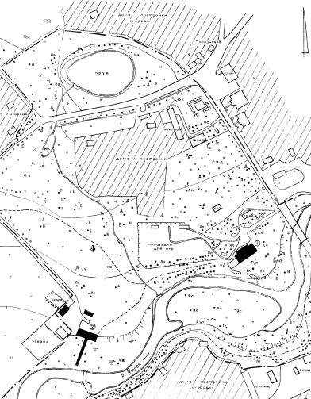
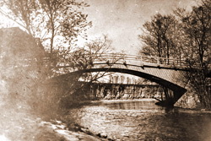

Усадебный парк конца XIX века богатого имения дворянина С.М.Неклюдова - образец большого пейзажного парка романтического типа на живописных берегах в излучине реки Утрои. Один из лучших парков Псковской области по красочности,степени выраженности и сохранности.
План - схема парка
Фото моста в имении Родовое. До 1917 года. Из архива Родовской волости.
Имеется описание герба дворян Неклюдовых: «Щит разделён горизонтально на две части, из коих в верхнем правом золотом поле изображён одноглавый орёл голубого цвета в короне, имеющий в лапах меч и державу. В левом синем поле видна рука с мечом, в золотые латы облачённая. В нижней части щита в серебряном поле на траве поставлена птица, держащая во рту золотое кольцо. Щит увенчан дворянским шлемом и короной, на поверхности которой находится рука с мечом, в щите означенная. Намёт на щите синий, подложенный золотом».

Slide 13
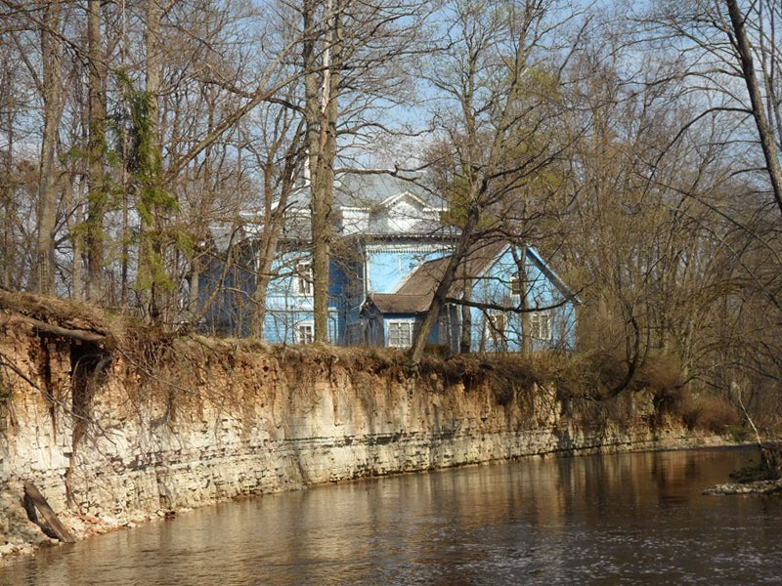
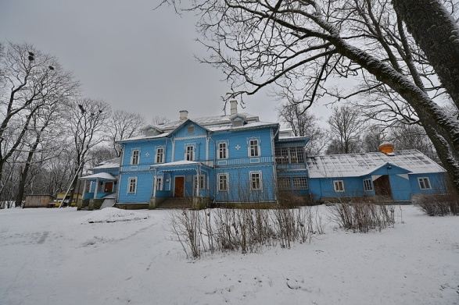
Садово - парковый памятник
Парк усадебный в д. Родовое
Украшением д. Родовое является старинная усадьба, дом бывшего помещика С.М. Неклюдова, и парк. Род дворян Неклюдовых известен на Псковщине с древнейших времен. Старожилы вспоминают, что раньше в Родовом, был идеальный порядок. Спуск к реке Вяда был оборудован ступеньками из мрамора, в парке разводились цветы, привезенные из-за границы. Дорожки в парке были посыпаны белым песком, по краям было обрамление из морских раковин. В парке стоял несказанный аромат от множества цветов, за которыми ухаживал садовник Неклюдова - литовец по фамилии Бандза. Парк вокруг помещичьего дома был заложен во второй половине 19 века. В нем сейчас растут деревья возрастом более 120 лет.
Парк находится в центре д. Родовое в 23 км. от п. Палкино. Добраться можно автобусным маршрутом Псков - Горбунова Гора

Slide 14
Шаталова роща

Slide 15
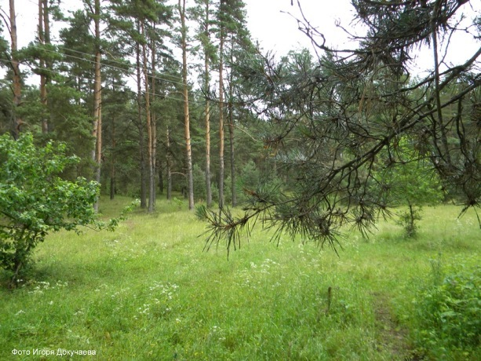
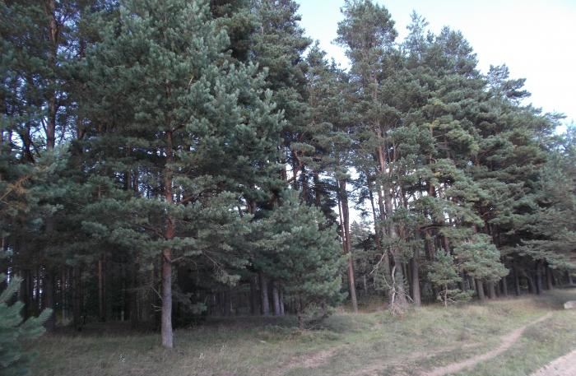
Ботанический памятник природы
Шаталова роща
В 1930 году в Новой Уситве, старинной деревне, возникшей как промежуточный пункт с постоялым двором, и загонами для скота по дороге Остров - Печоры, кипела новая жизнь. Жители деревни с большим энтузиазмом высаживали молодые деревца в ставшую знаменитой Шаталовскую Рощу, названную по имени инициатора - комсомольца Виктора Шаталова, организаторов колхоза «Путь Ильича» П.М.Макарова, А.М. Никитина. Посадку осуществляли вручную, используя для наездки борозд первый трактор «Фордзон». Цель, которую преследовали данной посадкой, это - закрепление песчаных почв т выветривания и защита деревни от северного ветра. Деревья были высажены на площади около 3,4 га. Во время оккупации деревья не пострадали. К 1958 году площадь посадок увеличилась на 3 га. Шло выполнение сталинского плана «Преобразование природы». В 60-70-е годы здесь проходили колхозные праздники и народные гуляния. До 2003 года решением исполкома Палкинского районного Совета народных депутатов Шаталова Роща является памятником природы района, а с 2003 года областным комитетом природных ресурсов переведена в разряд исторических памятников.
Роща находится в д. Новая Уситва в 200 м. от основной дороги Палкино - Остров.

Slide 16
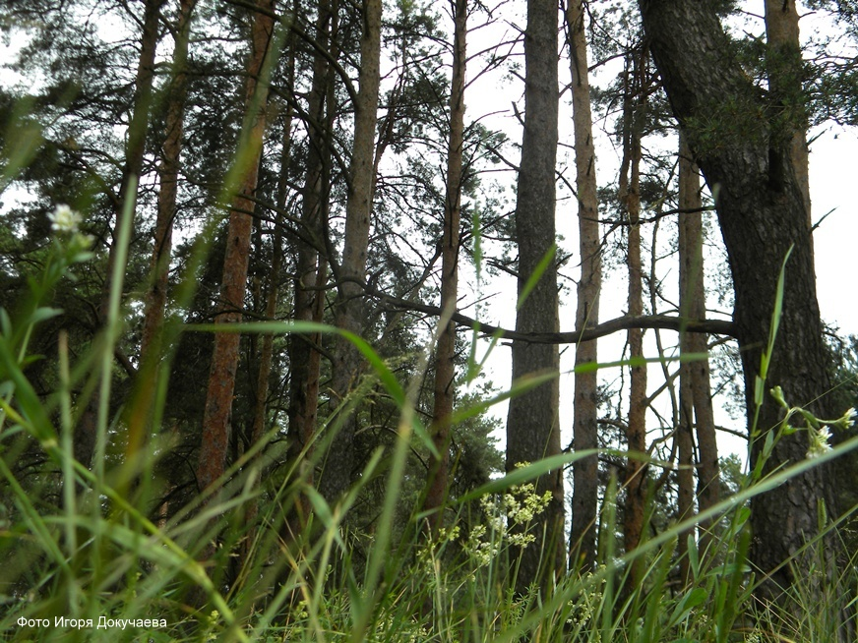
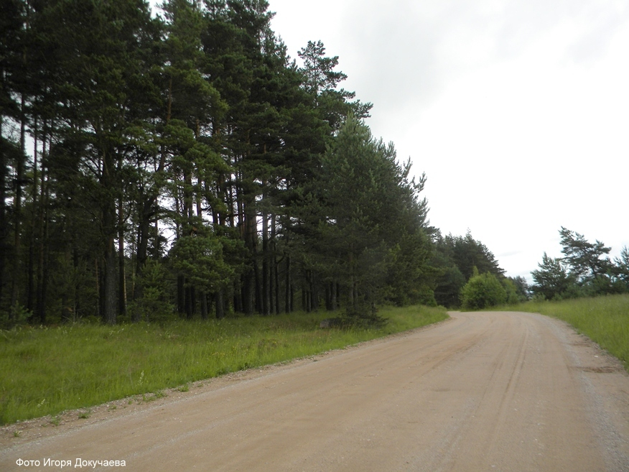
« …В Палкинском районе, возле деревни Новая Уситва есть место, которое все зовут Шаталова роща. Ничего, кажется, особенного: полянки, сосны, кусты вокруг, дорога рядом. Но это для тех, кто не знает, что это рукотворный лес.
Его посадили в 1930 году комсомольцы, пионеры и просто деревенские ребята. Захотели, чтобы рядом с их деревней было такое место, где можно было бы собираться вместе всем селом, отмечать праздники, торжественные собрания. Идею подкинул парень с фамилией Шаталов. Ему удалось - вдохновил людей. Говорят, что тогда люди всех возрастов быстрее загорались добрыми делами и поднимались всем миром, потому что идеи ими двигали. Идейными они были. Собрались. Сделали. Сажали не один день, но в результате роща получилась большая и красивая, сегодня занимает площадь шести гектар... Правда, спустя восемьдесят два года роща уже стала лесом... Сохраняется еще главная поляна, где собирались новоуситовцы 30-х, 40-х, 50-х, 60-х годов. Ребята из местной школы, хоть численность их значительно поредела в последние годы, по инициативе учителей, еще помнящих былую идейную активность их предшественников, выходят сюда на природные уроки, на субботники, чтобы почистить Шаталову рощу от бытового мусора, от стоянок современных отдыхающих, от старых сучьев... И вот, что интересно, далеко за пределами Новой Уситвы знают об этой роще и помнят имя человека, который с огнем в глазах поднимал односельчан на доброе дело... На этих снимках как раз та самая роща Шаталова в современном ее состоянии». Игорь Докучаев

Slide 17

Спасибо за внимание!
МБУК Палкинская ЦБС
Черская сельская
модельная библиотека филиал
Заведующая библиотекой:
Ушкачёва Алевтина Евгеньевна
2016 год
chersckaya.lib@yandex.ru

Slide 18
Литература и источники:
1. Император Николай II в Пскове. Автор текста Н.Ф.Левин. Псков, Отчизна. 1997.
2.Кайдалова И.А. , Кайдалов Г.А. Страницы истории Палкинского района / И.А. Кайдалова, Г.А. Кайдалов./ изд.2-е, перепраб. и доп.- ООО «Псковское возрождение», 2003.- 392с.
3.Памятники истории и культуры Псковской области [Электронный ресурс].- Режим доступа: http://www.opskove.ru/.
4.Погост Чирски. Церковь Рождества Христова // Псковский паломник. - Псков, 2009. - Вып. 2: Храмы Псковского уезда Псковской губернии / под общ ред. Архимандрита Ермогена (Муртазова) ; [сост. Н. В. Коломыцева, инокиня Фотиния (Парфенова)]. - Псков, 2009.
5.Псковская энциклопедия // главный ред.-А.И. Лобачев. – изд. «Псковская энциклопедия», 2003.- 912с. : ил.
6.Садово - парковый памятник. Парк усадебный в д. Родовое [Электронный ресурс].- Режим доступа: http://portal.pskovlib.ru/palkinskiy-rayon/krayevedenie
7.Сборник Московского архива Министерства юстиции», Т.5. М., 1913 г., с.190 – Писцовая книга по г.Пскову и его пригородам 1585-1587гг./Псков и его пригороды./
8.Шаталова роща. [Электронный ресурс].- Режим доступа: http://portal.pskovlib.ru/palkinskiy-rayon/zapovednye-mesta

